Slide 1
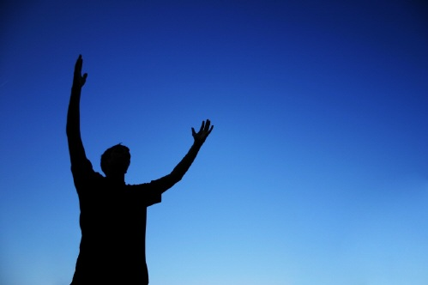


La Adoración como Prioridad
Estudios de Escuela Dominical

Slide 2
Sesión II
La adoración como Ofrenda
Texto para recordar:
“…Y ninguno se presentará delante de Jehová con las manos vacías; cada uno con la ofrenda de su mano, conforme a la bendición que Jehová tu Dios te hubiere dado.”
Deuteronomio 16: 16b-17

Slide 3
Los sacrificios (del AT):
El material que se ofrecía era _____________ para el adorador.
Está asociado con _______________.
Era _____________ por Dios.
muy valioso
La vida
recibida

Slide 4
El sacrificio de Cristo:
muy valioso
Lo que Cristo ofreció fue ____________
Su ofrenda comprendió _____________
Fue ___________ por Dios mismo.
La vida
dado

Slide 5
¿Qué significa todo esto para nuestra adoración?
Somos capacitados para ofrecernos como sacrificio a Dios.
Como Dios ha actuado hacia nosotros, nosotros actuamos hacia El.

Slide 6
Elementos de la adoración de sacrificio:
Ofrendas de Dinero.
Una vida Consagrada.
Dar testimonio de Jesús.
La Intercesión.

Slide 7
Elementos de la adoración de sacrificio:
Acciones de Gracias y Alabanza.
  Involucra las EMOCIONES.
  Debe ser QUERIDA y que nos CUESTE.
    Debe seleccionarse cuidadosamente.
    Debe haber preparación.
    Debe haber disciplina.

Slide 8
La Adoración como Prioridad
Sesión 3
Estudios de Escuela Dominical

Slide 9
La adoración como celebración
Leer Salmo 100:1-2

Slide 10
Abarca: el pasado
alegre recordación
Es una _________________ de lo que Dios ha hecho a nuestro favor.

Slide 11
Abarca: el presente
libera
Nos _____________ y nos trae ___________ (presente) al relacionarnos con El.
gozo

Slide 12
Abarca: el futuro
impulsa
Nos _____________ a alcanzar la meta mirando expectantes hacia la ___________ gloriosa de nuestro Señor Jesucristo
venida

Slide 13
Dos Facetas de la celebración:
Glorificar
El propósito es ______________ y ___________ a Dios mismo.
Hay _______ y ________al hacer esto.
Magnificar
Gozo
Placer

Slide 14
Ventajas de la celebración:
TODOS
Participación activa de ____________.
Se hace con
  LIBERTAD
NATURALIDAD

Slide 15
Ventajas de la celebración:
Compañerismo
Se siente gozo en el ____________.
Dios es el único ________________.
Los que ministran sólo ___________.
  Auditorio
Ayudan

Slide 16
La Adoración como Prioridad
Sesión 3
Estudios de Escuela Dominical

